Slide 1
MCT 2 A – 轻率下结论 I
© Moritz, Woodward & Zhou (8|22)
www.uke.de/mct

Slide 2
轻率下结论
我们经常会依据周围环境中非常复杂的信息作判断。

Slide 3
轻率下结论
我们经常会依据周围环境中非常复杂的信息作判断。
有时，我们作出结论却缺乏100%的证据。

Slide 4
轻率下结论
我们经常会依据周围环境中非常复杂的信息作判断。
有时，我们作出结论却缺乏100%的证据。
恰当的做法应介于下列二者之间:

Slide 5
轻率下结论
我们经常会依据周围环境中非常复杂的信息作判断。
有时，我们作出结论却缺乏100%的证据。
恰当的做法应介于下列二者之间:
      匆忙做决定 (风险: 不恰当的决策)
      和

Slide 6
轻率下结论
我们经常会依据周围环境中非常复杂的信息作判断。
有时，我们作出结论却缺乏100%的证据。
恰当的做法应介于下列二者之间:
      匆忙做决定 (风险: 不恰当的决策)
      和
      过于追求准确性 (缺点: 浪费时间)。

Slide 7
缺乏100%证据的推论
事件 | 解释 | 合理吗?
从一扇窗中飘出烟雾 | 着火了? | ??? – 你将做什么?
一个男人在胡言乱语 | 喝醉了? | ???

Slide 8
缺乏100%证据的推论
事件 | 解释 | 合理吗?
从一扇窗中飘出烟雾 | 着火了? | 很可能– 俗语说: “无风不起浪!” 即时怀疑，也要给消防局打电话: 报错警总比疏忽大意酿成大祸好
一个男人在胡言乱语 | 喝醉了? | ???

Slide 9
缺乏100%证据的推论
事件 | 解释 | 合理吗?
从一扇窗中飘出烟雾 | 着火了? | 很可能– 俗语说: “无风不起浪!” 即时怀疑，也要给消防局打电话: 报错警总比疏忽大意酿成大祸好
一个男人在胡言乱语 | 喝醉了? | 也许– 但有许多其它解释 (如精神错乱， 中风)。 如果你不考虑其它解释， 你也许会冤枉他 (如表现出对他的厌恶)。

Slide 10
轻率下结论 “在行动”
领域 | 解释
政治 | ??? 中听闻犯罪事件时，人们经常会跳到结论。他们可以根据政治立场而迅速地将某些动机归咎于攻击者。 例子：当犯罪者和受害者属于不同种族或宗教信仰时，许多人都会认为主要的犯罪动机是种族主义或极端主义。 有时候，这可能是真的。然而，公开讨论往往太快作出这样的假设，而且甚少考虑其他观点。
医学 | ???

Slide 11
轻率下结论 “在行动”
领域 | 解释
政治 | 从媒体中听闻犯罪事件时，人们经常会跳到结论。他们可以根据政治立场而迅速地将某些动机归咎于攻击者。 例子：当犯罪者和受害者属于不同种族或宗教信仰时，许多人都会认为主要的犯罪动机是种族主义或极端主义。 有时候，这可能是真的。然而，公开讨论往往太快作出这样的假设，而且甚少考虑其他观点。
医学 | ???

Slide 12
轻率下结论 “在行动”
领域 | 解释
政治 | 从媒体中听闻犯罪事件时，人们经常会跳到结论。他们可以根据政治立场而迅速地将某些动机归咎于攻击者。 例子：当犯罪者和受害者属于不同种族或宗教信仰时，许多人都会认为主要的犯罪动机是种族主义或极端主义。 有时候，这可能是真的。然而，公开讨论往往太快作出这样的假设，而且甚少考虑其他观点。
医学 | 单一症状→ 诊断? 单次发作的抽搐有时被误诊为癫痫 (抽搐也可能发生于酒精戒断和高烧后)。 另一方面，一些疾病由于诊断评价过程过早地结束而被忽视 (如癌症)。

Slide 13


轻率下结论 “在行动”
-现代谣言-
(另一个练习请见演示末尾)
谣言 | 支持&反对 | “证据”
保罗麦克莱伦 (披头士乐队成员) 死于1966年一场事故，之后被一复制品取代 | 支持: ??? 依据70多项隐藏的证据所申述的，其中一些隐藏在题为“Abbey Road”的唱片封面中 (右图): 保罗光着脚，面色像死一样苍白。 保罗是左撇子，但却用右手拿着烟! 车牌 “LMW” (箭头所示)意味着: “琳达麦克莱伦在哭泣”。 此外， 据说1966年之后他的贝斯演奏风格发生了改变。 反对: ??? 同样的外貌和声音。 证据似乎是被虚构的， LMW可能意味着任何东西。 起源: 谣言出现于1969年，来自一个小心而有技巧的报纸愚弄。

Slide 14
轻率下结论 “在行动”
-现代谣言-
谣言 | 支持&反对 | “证据”
保罗麦克莱伦 (披头士乐队成员) 死于1966年一场事故，之后被一复制品取代 | 支持: 依据70多项隐藏的证据所申述的，其中一些隐藏在题为“Abbey Road”的唱片封面中 (右图): 保罗光着脚，面色像死一样苍白。 保罗是左撇子，但却用右手拿着烟! 车牌 “LMW” (箭头所示)意味着: “琳达麦克莱伦在哭泣”。 此外， 据说1966年之后他的贝斯演奏风格发生了改变。 反对: ??? 同样的外貌和声音。 证据似乎是被虚构的， LMW可能意味着任何东西。 起源: 谣言出现于1969年，来自一个小心而有技巧的报纸愚弄。

Slide 15
轻率下结论 “在行动”
-现代谣言-
谣言 | 支持&反对 | “证据”
保罗麦克莱伦 (披头士乐队成员) 死于1966年一场事故，之后被一复制品取代 | 支持: 依据70多项隐藏的证据所申述的，其中一些隐藏在题为“Abbey Road”的唱片封面中 (右图): 保罗光着脚，面色像死一样苍白。 保罗是左撇子，但却用右手拿着烟! 车牌 “LMW” (箭头所示)意味着: “琳达麦克莱伦在哭泣”。 此外， 据说1966年之后他的贝斯演奏风格发生了改变。 反对: 同样的外貌和声音。 证据似乎是被虚构的， LMW可能意味着任何东西。 起源: 谣言出现于1969年，来自一个小心而有技巧的报纸愚弄。

Slide 16



轻率下结论 “在行动”
-现代谣言-
保罗麦克莱伦被一个复制品取代了吗?
麦克莱伦对关于他死亡的谣言的幽默反应是: 一张题为“保罗仍然活着”的单曲专辑。 请注意，这张专辑的封面和之前看到的那张封面很相似。
不是的!

Slide 17
这些阴谋理论如何产生的呢?
???

Slide 18
这些阴谋理论如何产生的呢?
这些阴谋理论通常比事实更令人毛骨悚然!
他们基于一些难以去核查或证实的陈述 (如保罗麦克莱伦的贝斯演奏风格发生了改变)， 并容易被一些人天真地相信。
他们掩藏了其它可能解释 (如，LMW可能意味着任何事物)。
传言有时是基于一些断章取义的事实。 某些细节的意义被过分夸大了 (麦克莱伦确实是左撇子，然而，那并不排除右手持烟的可能性，比如，因为摄影师要求他这么做)。

Slide 19
这些阴谋理论如何产生的呢?
少数族裔和流浪汉被错误地指责要为一些无法控制的悲惨事件负责，这样的例子在历史上并不少见。 例如，在中世纪收成不好通常被认为是由于魔力或宗教上的少数派作祟。
这些简单的解释减轻了紧张和恐惧，提供了控制力的错觉。

Slide 20
为何我们做这个练习?
研究显示许多精神疾病患者 【但并非所有!】 基于少量信息做决策。

Slide 21
为何我们做这个练习?
研究显示许多精神疾病患者 【但并非所有!】 基于少量信息做决策。
这类决策风格容易导致错误。 因此，一种充分考虑所有获得信息，深思熟虑做决策的风格应该是首选的。

Slide 22
在精神疾病中轻率下结论如何促使了误解形成 – 举例
事件 | 精神疾病中的解释 | 其它解释
你听到电话线上传来噼啪声。 | 国家安全局在监听你的电话。 | 电线受损; 长途电话典型的声响; 手机的布线死区。
收音机中传来Britney Spears 的“中毒”歌声。 | 即将发生的有毒化学袭击的秘密前兆。 | 电台尤其偏爱流行歌曲。
厨房的餐桌上有白色的污点，这以往是没有的。 | 有人企图用炭疽热毒害你;警察偷偷放了些毒品要陷害你。 | 刚刚有人在烘焙食物；有段时间没人打扫灰尘了。
有人愿意分享一个简短的个人经历吗？

Slide 23
练习 (1)
接下来你将看到一系列图片。开始仅仅只是这张图的一个细节，然后，另一个细节被加上。这样继续下去直到出现整张图片。

Slide 24
练习 (1)
接下来你将看到一系列图片。开始仅仅只是这张图的一个细节，然后，另一个细节被加上。这样继续下去直到出现整张图片。
你的任务是识别这个物体。

Slide 25
练习 (1)
接下来你将看到一系列图片。开始仅仅只是这张图的一个细节，然后，另一个细节被加上。这样继续下去直到出现整张图片。
你的任务是识别这个物体。
尽量避免匆忙做决定，要多想想。讨论哪些支持或不支持另一种备选答案

Slide 26
图 1
几种备选的解释被提供。 请与组员讨论你如何可能发现每一个选项，以及你在做决策时是否感到足够自信。

Slide 27
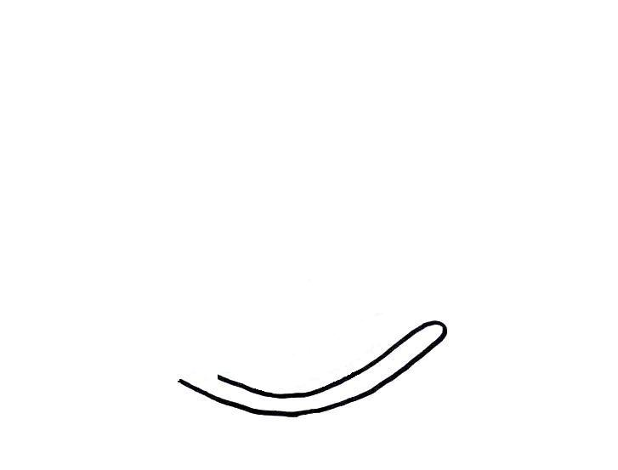
在这张图片中可能呈现了什么？
笑脸
碗
船
雪橇
摇椅
大象的头
你自信程度如何？
你还想要做决定吗？

Slide 28
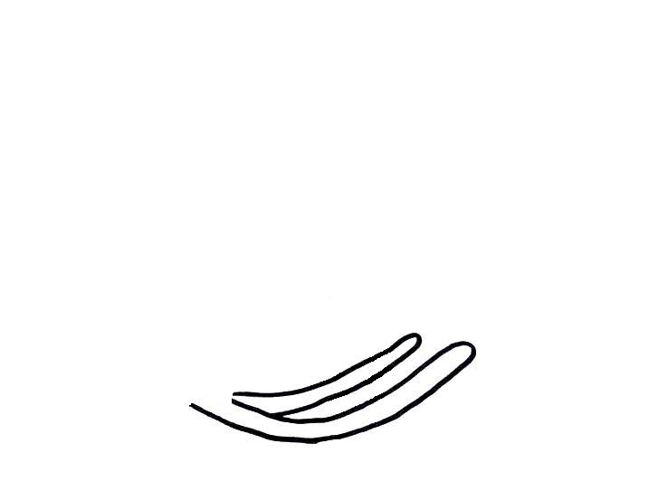
在这张图片中可能呈现了什么？
笑脸
碗
船
雪橇
摇椅
大象的头
你自信程度如何？
你还想要做决定吗？

Slide 29
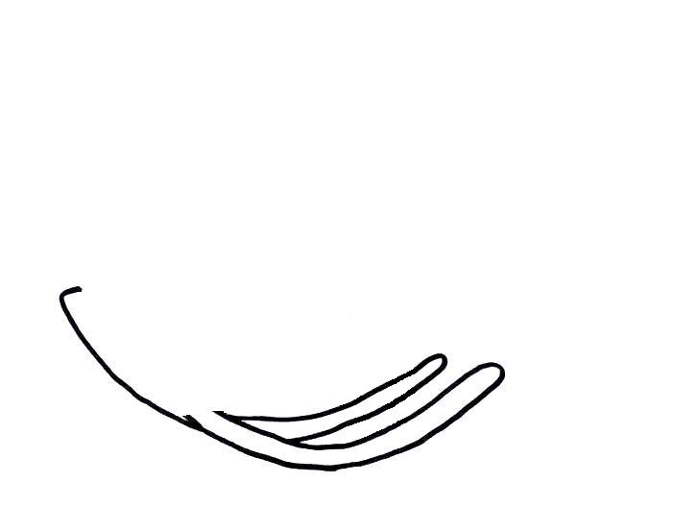
在这张图片中可能呈现了什么？
笑脸
碗
船
雪橇
摇椅
大象的头
你自信程度如何？
你还想要做决定吗？

Slide 30

在这张图片中可能呈现了什么？
笑脸
碗
船
雪橇
摇椅
大象的头
你自信程度如何？
你还想要做决定吗？

Slide 31

在这张图片中可能呈现了什么？
笑脸
碗
船
雪橇
摇椅
大象的头
你自信程度如何？
你还想要做决定吗？

Slide 32

在这张图片中可能呈现了什么？
笑脸
碗
船
雪橇
摇椅
大象的头
你自信程度如何？
你还想要做决定吗？

Slide 33

在这张图片中可能呈现了什么？
笑脸
碗
船
雪橇
摇椅
大象的头
你自信程度如何？
你还想要做决定吗？

Slide 34

在这张图片中可能呈现了什么？
笑脸
碗
船
雪橇
摇椅
大象的头
你自信程度如何？
你还想要做决定吗？

Slide 35
图 2
现在没有备选答案提供。你必须自己来想象这张图片是什么。可自由提出几种可能性，然后在组内讨论你的印象。

Slide 36

在这张图片中可能呈现了什么？
你自信程度如何？
你还想要做决定吗？

Slide 37

在这张图片中可能呈现了什么？
你自信程度如何？
你还想要做决定吗？

Slide 38

在这张图片中可能呈现了什么？
你自信程度如何？
你还想要做决定吗？

Slide 39

在这张图片中可能呈现了什么？
你自信程度如何？
你还想要做决定吗？

Slide 40

在这张图片中可能呈现了什么？
你自信程度如何？
你还想要做决定吗？

Slide 41

在这张图片中可能呈现了什么？
你自信程度如何？
你还想要做决定吗？

Slide 42

在这张图片中可能呈现了什么？
你自信程度如何？
你还想要做决定吗？

Slide 43

在这张图片中可能呈现了什么？
你自信程度如何？
你还想要做决定吗？

Slide 44
图 3

Slide 45
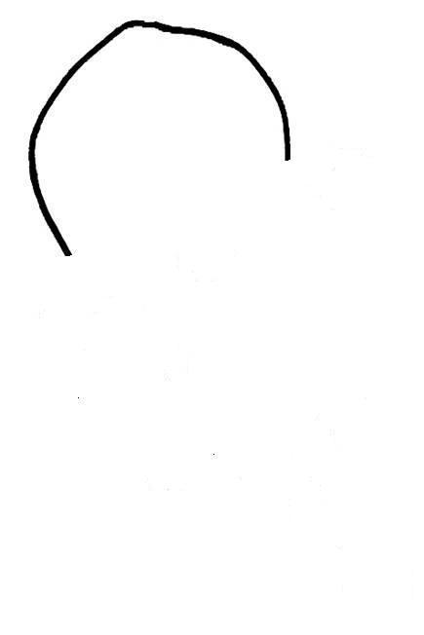
在这张图片中可能呈现了什么？
你自信程度如何？
你还想要做决定吗？

Slide 46

在这张图片中可能呈现了什么？
你自信程度如何？
你还想要做决定吗？

Slide 47

在这张图片中可能呈现了什么？
你自信程度如何？
你还想要做决定吗？

Slide 48
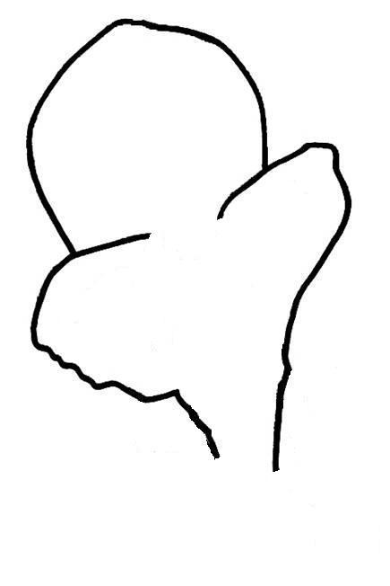
在这张图片中可能呈现了什么？
你自信程度如何？
你还想要做决定吗？

Slide 49
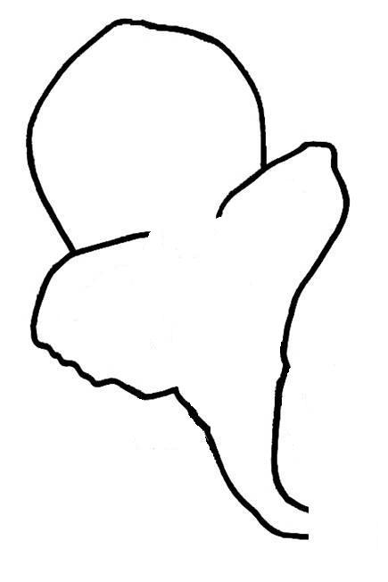
在这张图片中可能呈现了什么？
你自信程度如何？
你还想要做决定吗？

Slide 50

在这张图片中可能呈现了什么？
你自信程度如何？
你还想要做决定吗？

Slide 51

在这张图片中可能呈现了什么？
你自信程度如何？
你还想要做决定吗？

Slide 52

在这张图片中可能呈现了什么？
你自信程度如何？
你还想要做决定吗？

Slide 53
图 4

Slide 54
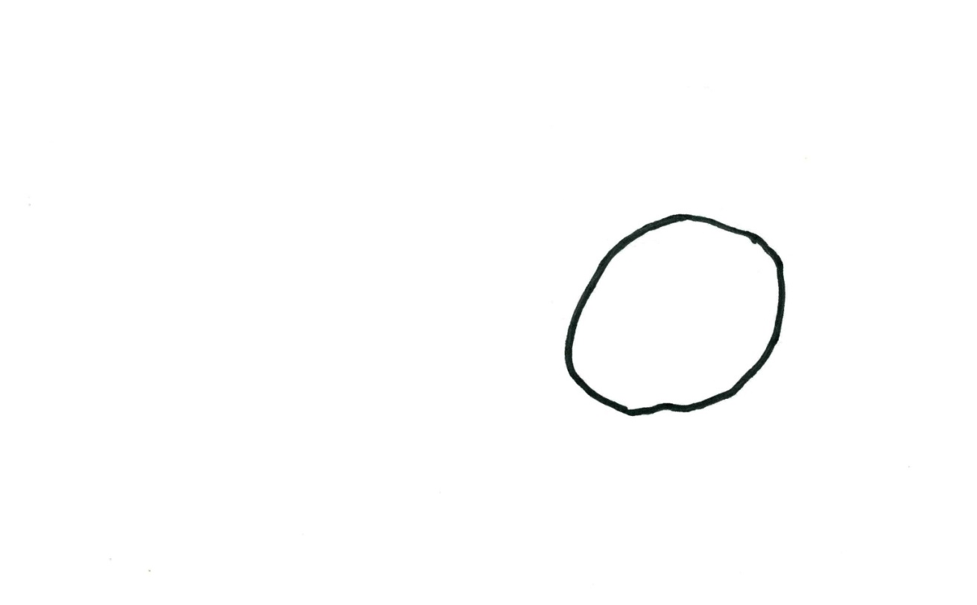
在这张图片中可能呈现了什么？
你自信程度如何？
你还想要做决定吗？

Slide 55
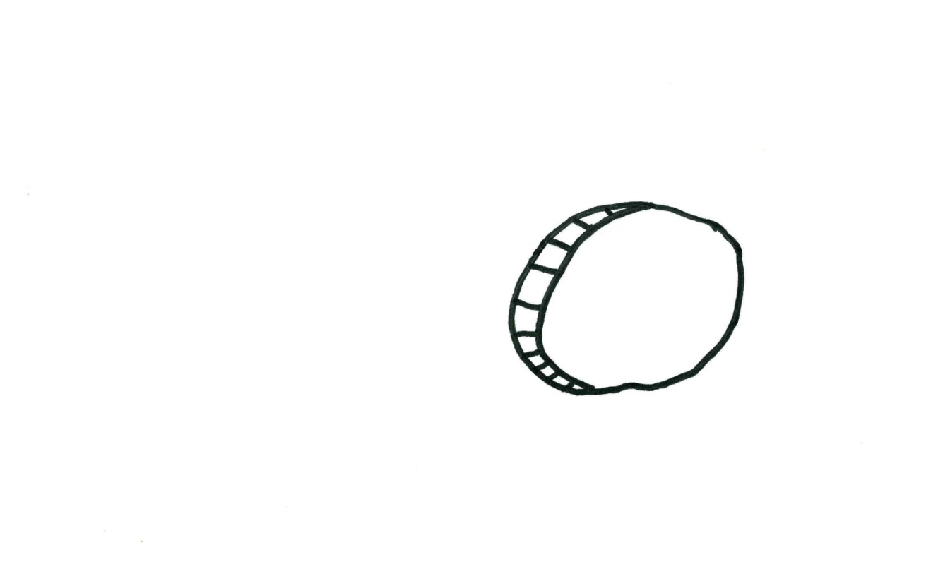
在这张图片中可能呈现了什么？
你自信程度如何？
你还想要做决定吗？

Slide 56

在这张图片中可能呈现了什么？
你自信程度如何？
你还想要做决定吗？

Slide 57
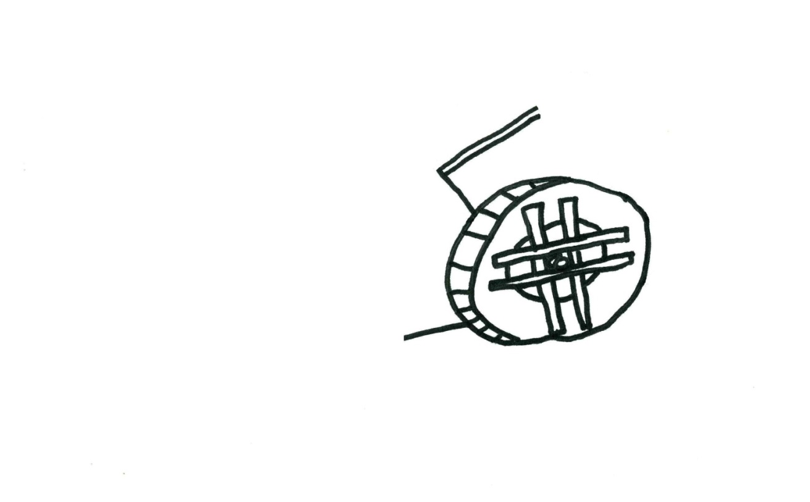
在这张图片中可能呈现了什么？
你自信程度如何？
你还想要做决定吗？

Slide 58
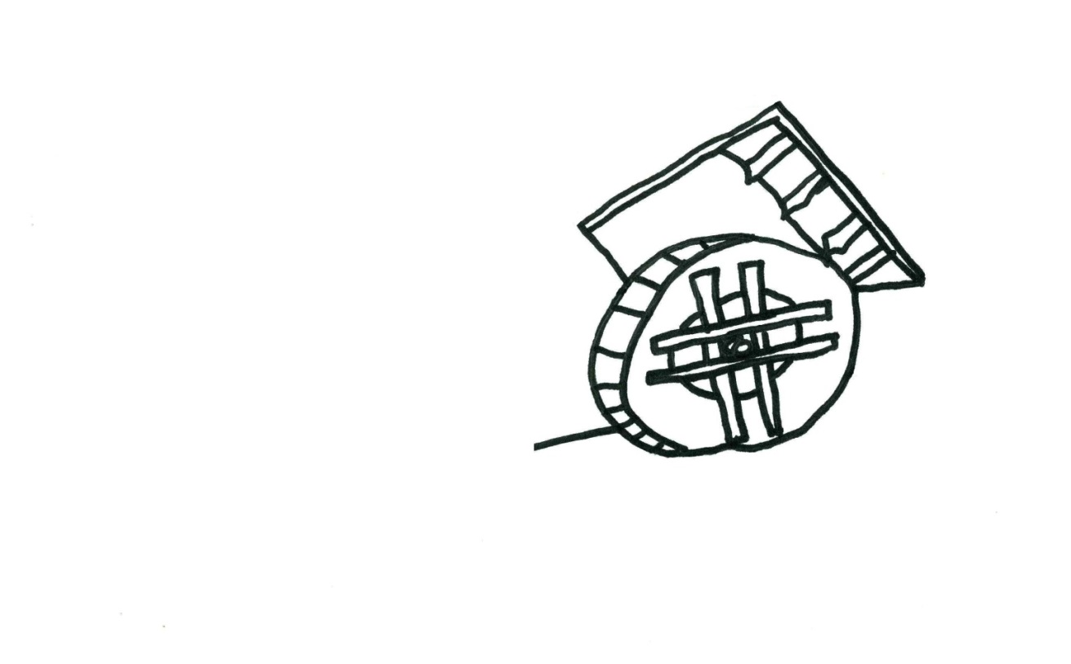
在这张图片中可能呈现了什么？
你自信程度如何？
你还想要做决定吗？

Slide 59

在这张图片中可能呈现了什么？
你自信程度如何？
你还想要做决定吗？

Slide 60

在这张图片中可能呈现了什么？
你自信程度如何？
你还想要做决定吗？

Slide 61

在这张图片中可能呈现了什么？
你自信程度如何？
你还想要做决定吗？

Slide 62
图 5

Slide 63

在这张图片中可能呈现了什么？
你自信程度如何？
你还想要做决定吗？

Slide 64

在这张图片中可能呈现了什么？
你自信程度如何？
你还想要做决定吗？

Slide 65

在这张图片中可能呈现了什么？
你自信程度如何？
你还想要做决定吗？

Slide 66

在这张图片中可能呈现了什么？
你自信程度如何？
你还想要做决定吗？

Slide 67

在这张图片中可能呈现了什么？
你自信程度如何？
你还想要做决定吗？

Slide 68

在这张图片中可能呈现了什么？
你自信程度如何？
你还想要做决定吗？

Slide 69

在这张图片中可能呈现了什么？
你自信程度如何？
你还想要做决定吗？

Slide 70

在这张图片中可能呈现了什么？
你自信程度如何？
你还想要做决定吗？

Slide 71
可選修的：影片
可選修的：講述今天主題的影片可在以下網頁找到:
http://www.uke.de/mct_videos
看完影片後，你們可討論這段影片與今天主題的關係。
[給訓練員：
有些影片內容所包含的語言，並不能適用於所有文化背景，因此對某些觀眾可能有不恰當的成份。放映前請小心檢查。]

Slide 72
图 6

Slide 73

在这张图片中可能呈现了什么？
锯子
旧桥
刺猬
一丛玻璃
龙
栅栏
山脉风景
豪猪
耳朵
你自信程度如何？
你还想要做决定吗？

Slide 74

在这张图片中可能呈现了什么？
锯子
旧桥
刺猬
一丛玻璃
龙
栅栏
山脉风景
豪猪
耳朵
你自信程度如何？
你还想要做决定吗？

Slide 75

在这张图片中可能呈现了什么？
锯子
旧桥
刺猬
一丛玻璃
龙
栅栏
山脉风景
豪猪
耳朵
你自信程度如何？
你还想要做决定吗？

Slide 76

在这张图片中可能呈现了什么？
锯子
旧桥
刺猬
一丛玻璃
龙
栅栏
山脉风景
豪猪
耳朵
你自信程度如何？
你还想要做决定吗？

Slide 77

在这张图片中可能呈现了什么？
锯子
旧桥
刺猬
一丛玻璃
龙
栅栏
山脉风景
豪猪
耳朵
你自信程度如何？
你还想要做决定吗？

Slide 78

在这张图片中可能呈现了什么？
锯子
旧桥
刺猬
一丛玻璃
龙
栅栏
山脉风景
豪猪
耳朵
你自信程度如何？
你还想要做决定吗？

Slide 79

在这张图片中可能呈现了什么？
锯子
旧桥
刺猬
一丛玻璃
龙
栅栏
山脉风景
豪猪
耳朵
你自信程度如何？
你还想要做决定吗？

Slide 80
图 7

Slide 81
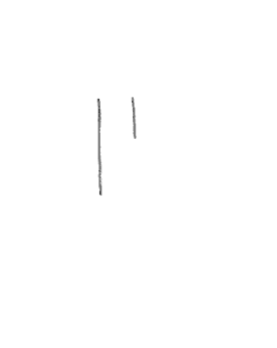
在这张图片中可能呈现了什么？
你自信程度如何？
你还想要做决定吗？

Slide 82

在这张图片中可能呈现了什么？
你自信程度如何？
你还想要做决定吗？

Slide 83

在这张图片中可能呈现了什么？
你自信程度如何？
你还想要做决定吗？

Slide 84

在这张图片中可能呈现了什么？
你自信程度如何？
你还想要做决定吗？

Slide 85

在这张图片中可能呈现了什么？
你自信程度如何？
你还想要做决定吗？

Slide 86

在这张图片中可能呈现了什么？
你自信程度如何？
你还想要做决定吗？

Slide 87

在这张图片中可能呈现了什么？
你自信程度如何？
你还想要做决定吗？

Slide 88

在这张图片中可能呈现了什么？
你自信程度如何？
你还想要做决定吗？

Slide 89
图 8

Slide 90

在这张图片中可能呈现了什么？
绳子
锚
带垂饰的项链
蛇
鹦鹉
意大利面条
豆梗
花
公路
你自信程度如何？
你还想要做决定吗？

Slide 91
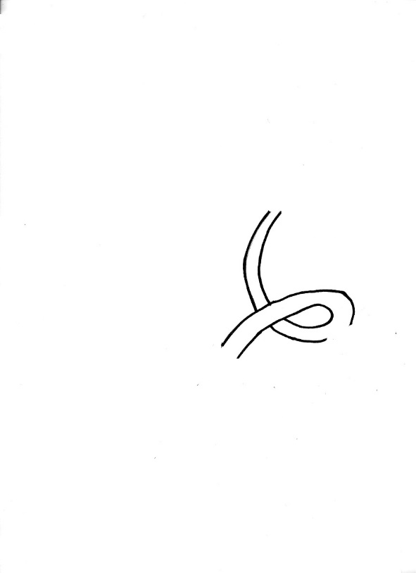
在这张图片中可能呈现了什么？
绳子
锚
带垂饰的项链
蛇
鹦鹉
意大利面条
豆梗
花
公路
你自信程度如何？
你还想要做决定吗？

Slide 92

在这张图片中可能呈现了什么？
绳子
锚
带垂饰的项链
蛇
鹦鹉
意大利面条
豆梗
花
公路
你自信程度如何？
你还想要做决定吗？

Slide 93

在这张图片中可能呈现了什么？
绳子
锚
带垂饰的项链
蛇
鹦鹉
意大利面条
豆梗
花
公路
你自信程度如何？
你还想要做决定吗？

Slide 94

在这张图片中可能呈现了什么？
绳子
锚
带垂饰的项链
蛇
鹦鹉
意大利面条
豆梗
花
公路
你自信程度如何？
你还想要做决定吗？

Slide 95

在这张图片中可能呈现了什么？
绳子
锚
带垂饰的项链
蛇
鹦鹉
意大利面条
豆梗
花
公路
你自信程度如何？
你还想要做决定吗？

Slide 96

在这张图片中可能呈现了什么？
绳子
锚
带垂饰的项链
蛇
鹦鹉
意大利面条
豆梗
花
公路
你自信程度如何？
你还想要做决定吗？

Slide 97

在这张图片中可能呈现了什么？
绳子
锚
带垂饰的项链
蛇
鹦鹉
意大利面条
豆梗
花
公路
你自信程度如何？
你还想要做决定吗？

Slide 98
图 9

Slide 99

在这张图片中可能呈现了什么？
你自信程度如何？
你还想要做决定吗？

Slide 100

在这张图片中可能呈现了什么？
你自信程度如何？
你还想要做决定吗？

Slide 101

在这张图片中可能呈现了什么？
你自信程度如何？
你还想要做决定吗？

Slide 102

在这张图片中可能呈现了什么？
你自信程度如何？
你还想要做决定吗？

Slide 103

在这张图片中可能呈现了什么？
你自信程度如何？
你还想要做决定吗？

Slide 104

在这张图片中可能呈现了什么？
你自信程度如何？
你还想要做决定吗？

Slide 105

在这张图片中可能呈现了什么？
你自信程度如何？
你还想要做决定吗？

Slide 106

在这张图片中可能呈现了什么？
你自信程度如何？
你还想要做决定吗？

Slide 107
图 10

Slide 108

在这张图片中可能呈现了什么？
海豹
穿着冬装的男人
花
河畔风景
美人鱼
章鱼
竖琴
蚌类
鱼
你自信程度如何？
你还想要做决定吗？

Slide 109

在这张图片中可能呈现了什么？
海豹
穿着冬装的男人
花
河畔风景
美人鱼
章鱼
竖琴
蚌类
鱼
你自信程度如何？
你还想要做决定吗？

Slide 110

在这张图片中可能呈现了什么？
海豹
穿着冬装的男人
花
河畔风景
美人鱼
章鱼
竖琴
蚌类
鱼
你自信程度如何？
你还想要做决定吗？

Slide 111

在这张图片中可能呈现了什么？
海豹
穿着冬装的男人
花
河畔风景
美人鱼
章鱼
竖琴
蚌类
鱼
你自信程度如何？
你还想要做决定吗？

Slide 112

在这张图片中可能呈现了什么？
海豹
穿着冬装的男人
花
河畔风景
美人鱼
章鱼
竖琴
蚌类
鱼
你自信程度如何？
你还想要做决定吗？

Slide 113

在这张图片中可能呈现了什么？
海豹
穿着冬装的男人
花
河畔风景
美人鱼
章鱼
竖琴
蚌类
鱼
你自信程度如何？
你还想要做决定吗？

Slide 114

在这张图片中可能呈现了什么？
海豹
穿着冬装的男人
花
河畔风景
美人鱼
章鱼
竖琴
蚌类
鱼
你自信程度如何？
你还想要做决定吗？

Slide 115

在这张图片中可能呈现了什么？
海豹
穿着冬装的男人
花
河畔风景
美人鱼
章鱼
竖琴
蚌类
鱼
你自信程度如何？
你还想要做决定吗？

Slide 116
练习 2:

Slide 117

你看到了什么?

Slide 118
现在你看到了什么?
一对老年夫妇，高脚玻璃杯或。。。?

Slide 119
你看到了什么?

Slide 120
你看到了什么?

Slide 121
匆忙做决定并不总会导致出错，但有时只会告诉你一半的事实！

Slide 122
匆忙做决定并不总会导致出错，但有时只会告诉你一半的事实！
在下面的图片中尽力去发现所有的细节/图片！

Slide 123


Slide 124
老女人，年轻女子，有胡须的男人?

Slide 125


Slide 126

老人还是骑士?

Slide 127


Slide 128
鸭子还是兔子?

Slide 129


Slide 130
如果你把这张图倒转过来你将会看到什么?

Slide 131

马还是骑士?

Slide 132


Slide 133

头骨还是面包店?

Slide 134

你看到了什么?

Slide 135

尽力去找出所有的细节!

Slide 137
转向日常生活
学习目的:
最后这几张幻灯片显示匆忙下结论通常导致犯错，并且仅仅只能发现部分事实。

Slide 138
转向日常生活
学习目的:
最后这几张幻灯片显示匆忙下结论通常导致犯错，并且仅仅只能发现部分事实。
因此寻找尽可能多的信息并且和他人交流信息，尤其当做重大决策时 (如，感到你的邻居在追赶你 → 不要立刻攻击假想的敌人!)。

Slide 139
转向日常生活
学习目的:
最后这几张幻灯片显示匆忙下结论通常导致犯错，并且仅仅只能发现部分事实。
因此寻找尽可能多的信息并且和他人交流信息，尤其当做重大决策时 (如，感到你的邻居在追赶你 → 不要立刻攻击假想的敌人!)。
对于不那么重要的事，我们可以快些做决定 (如，选择什么牌子的酸奶或什么类型的蛋糕，选什么数字买彩票)。

Slide 140
转向日常生活
学习目的:
最后这几张幻灯片显示匆忙下结论通常导致犯错，并且仅仅只能发现部分事实。
因此寻找尽可能多的信息并且和他人交流信息，尤其当做重大决策时 (如，感到你的邻居在追赶你 → 不要立刻攻击假想的敌人!)。
对于不那么重要的事，我们可以快些做决定 (如，选择什么牌子的酸奶或什么类型的蛋糕，选什么数字买彩票)。
人非圣贤孰能无过-为你犯错的可能性做好准备

Slide 141
转向日常生活
学习目的:
最后这几张幻灯片显示匆忙下结论通常导致犯错，并且仅仅只能发现部分事实。
因此寻找尽可能多的信息并且和他人交流信息，尤其当做重大决策时 (如，感到你的邻居在追赶你 → 不要立刻攻击假想的敌人!)。
对于不那么重要的事，我们可以快些做决定 (如，选择什么牌子的酸奶或什么类型的蛋糕，选什么数字买彩票)。
人非圣贤孰能无过-为你犯错的可能性做好准备
在坚实的事实基础上做重要决策。纯粹猜测是“糟糕的建议者”。始终考虑错误判断的后果。

Slide 142
如何对待精神疾病?
许多【但并非全部】精神病患者倾向于轻率下结论并形成极端的观点。

Slide 143
如何对待精神疾病?
许多【但并非全部】精神病患者倾向于轻率下结论并形成极端的观点。
举例: 在出席一个公共集会时，卡尔声称他将是下一界德国皇帝。
背景: 卡尔在圣诞蛋上发现了一张戴着皇冠的国王像。但是！：没有皇族血统，君主立宪制很久以前就在德国废弃了；最重要的是，圣诞蛋上的内容不应作为决定性的证据！

Slide 144
如何对待精神疾病?
许多【但并非全部】精神病患者倾向于轻率下结论并形成极端的观点。
举例: 在出席一个公共集会时，卡尔声称他将是下一界德国皇帝。
背景: 卡尔在圣诞蛋上发现了一张戴着皇冠的国王像。但是！：没有皇族血统，君主立宪制很久以前就在德国废弃了；最重要的是，圣诞蛋上的内容不应作为决定性的证据！
零碎的信息应被收集起来。不同的解释一定要和值得信赖的人讨论。

Slide 145


感谢您的参与!
給訓練員:
请分发工作表。介绍我们的应用程序COGITO（免费下载）。
www.uke.de/mct_app

Slide 146
Pictures used in this module are reproduced with indirect (creative commons license) or direct permission of the artists listed below, for which we would like to express our gratitude! A full list can be obtained via www.uke.de/mct. If we have involuntarily breached copyright, please accept our apologies. In this case, we kindly ask creators for their permission to use their work under the “fair use” policy.
Die in diesem Modul verwendeten Bilder wurden mit der indirekten (creative commons Lizenz) oder direkten Zustimmung der untenstehenden Künstler reproduziert, wofür wir uns herzlich bedanken möchten! Eine vollständige Liste ist hinterlegt auf www.uke.de/mkt. Sollten wir unbeabsichtigt gegen das Urheberrecht verstoßen haben, so bitten wir dies vielmals zu entschuldigen und bitten nachträglich um die Verwendungserlaubnis.
Name Photographer/Artist Name Fotograf/Künstler | Source/ Quelle | Picture Name/ Name des Bildes | CC = used with corresponding creative commons license; PP = used with personal permission of artist CC = genutzt unter creative commons Lizenz, PP = verwendet mit persönlicher Zustimmung des Künstlers | Description/Kurzbeschreibung
sprinsy | flickr | cover.beatles | CC | Abbey road
mharrsch | flickr | Beatle Paul McCartney 2 | CC | The young Paul McCartney /Paul McCartney als junger Mann
Alan Light | flickr | Paul McCartney | CC | The older Paul McCartney/ Älterer Paul McCartney
Arbeitsgruppe Neuropsychologie | - - - | Black&white drawings of fragmented pictures /Schwarz-weiß Zeichnungen fragmentierter Bilder | Produced for the MCT/Anfertigung für das MKT; © Arbeitsgruppe Neuropsychologie | Various motives: rocking chair, elephant etc./Verschiedene Motive: Schaukelstuhl, Elefant etc.
- - - | American Journal of Psychology | Mother, father, and daughter | Copyright 1961 by the Board of Trustees of the University of Illinois. Used with permission of the University of Illinois Press | Old woman, young woman, man with mustache/Alte Frau, junge Frau, Mann mit Schnurrbart
Jastrow, J. | Popular Science Monthly, 54, 299-312 | The mind's eye | public domain | rabbit-duck/Hase-Ente
Octavio Ocampo - Vexierbilder | rockypointcollectibles | Different pictures /Verschiedene Bilder | PP by rockypointcollectibles | ---

Slide 147

轻率下结论“在行动”
-城市谣言-
谣言 | 阴谋理论家 | “证据”
据称，1969 年登陆月球事件从来发生过，是假的. | 支持的论据?

Slide 148
轻率下结论“在行动”
-城市谣言-
谣言 | 阴谋理论家 | “证据”
据称，1969 年登陆月球事件从来发生过，是假的. | 所谓的美国的动机: 为了在与苏联的太空旅行竞赛中获得“技术上的胜利”，因为苏联之前已经成功发射了一枚卫星入太空 转移对越南战争的注意力 担心政府预算削减， NASA 伪造了登月

Slide 149
轻率下结论“在行动”
-城市谣言-
谣言 | 支持&反对 | “证据”
据称，1969 年登陆月球事件从来发生过，是假的. | 支持: ???

Slide 150
轻率下结论“在行动”
-城市谣言-
谣言 | 支持&反对 | “证据”
据称，1969 年登陆月球事件从来发生过，是假的. | 支持: “飘动的国旗”：这是不可能的，因为月球上没有大气/天气 没有星星的天空和变化的阴影的图片提示这是电影制片厂的产物 航天员阿姆斯特朗的无线电消息：他对尼克松总统的最后一句话反应太快。无线电信号发送至地球的时间要长于阿姆斯特朗回答问题的时间

Slide 151
轻率下结论“在行动”
-城市谣言-
谣言 | 支持&反对 | “证据”
据称，1969 年登陆月球事件从来发生过，是假的. | 反对: ???
Notes:
151

Slide 152
轻率下结论“在行动”
-城市谣言-
谣言 | 支持&反对 | “证据”
据称，1969 年登陆月球事件从来发生过，是假的. | 反对: 钻在月球表面的洞和配套安装的横梁导致了国旗的飘动 由于曝光时间以及没有星星的缘故，夜间摄影无法捕捉到微弱的光源 不平整的月球表面导致了变化的阴影 为了弥补原来尼克松和阿姆斯特朗对话时的时间延迟，这次访谈已经被编辑过了
Notes:
152

Slide 153
轻率下结论“在行动”
-城市谣言-
登月是由美国政府伪造的吗?
不是!
导演罗兰·艾默里奇(独立日):
登月(…)太成功了。这样的事情是不可能在20世纪60年代发生的。即使采用今天的设备，都有可能发生问题“
来源: 德国ZDF电视台 : “Vorsicht Verschwörung” (当心阴谋)

Slide 154
这个谣言和其它一些阴谋理论如何产生的呢?
???

Slide 155
这个谣言和其它一些阴谋理论如何产生的呢?
他们往往比现实更引人注目.
他们呢基于一些难以验证而人们又容易相信的事实(比如，飘动的国旗提示照片是拍摄于地球).
他们隐瞒了其它可能解释(比如，没有星星的天空可以被解释为夜间摄影的技术局限性).
城市谣言断章取义并将其夸大到极致.

